Slide 1
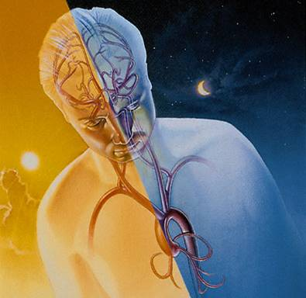
En el consultorio médico

Slide 2

¿Han visitado un consultorio médico?
¿Qué les ha llamado la atención?

Slide 3
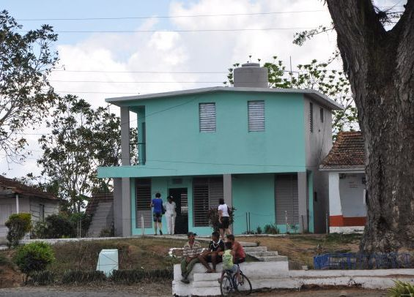
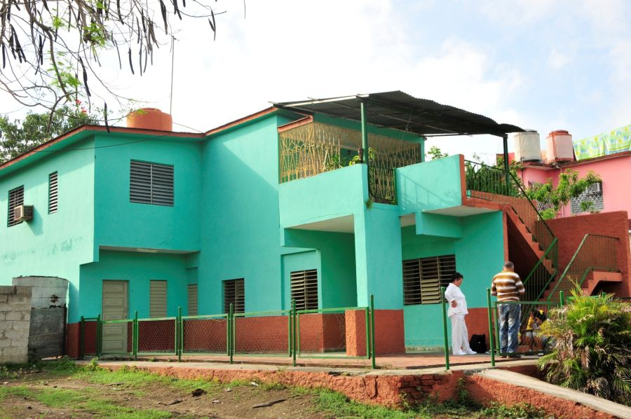
Consultorio médico de la familia

Slide 4
Consultorio médico de la familia
Surgido el 4 de enero de 1984 por iniciativa del Comandante en Jefe Fidel Castro Ruz.
Actualmente Cuba posee 10 mil 869 consultorios; 449 policlínicos, y 785 Grupos Básicos de Trabajo, que integran la atención primaria de salud.

Slide 5
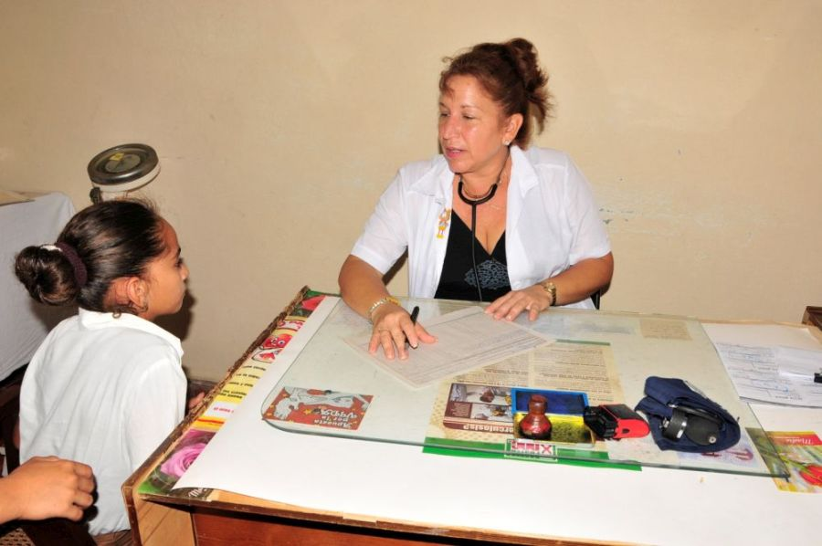
En el consultorio:

Slide 6
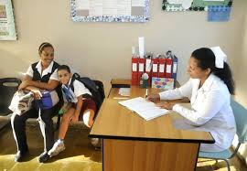
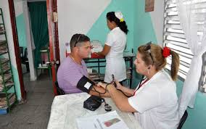
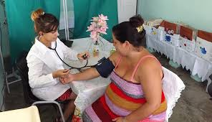
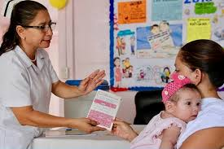
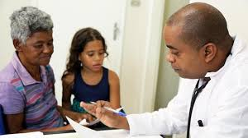
En el consultorio:

Slide 7
¿Qué es la presión?
¿Cómo se mide?
¿Qué instrumento se emplea para medir la presión sanguínea?

Slide 8
Presión:
es una magnitud física que mide la proyección de la fuerza en dirección perpendicular por unidad de superficie.

Slide 9
Presión:
Magnitud física escalar.
Se mide en Pascal. (SI)
También es muy común expresarla:
  mmHg (milímetro de mercurio)
  Torr (1 mmHg = 1 Torr)

Slide 10
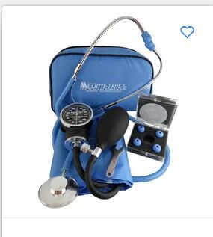
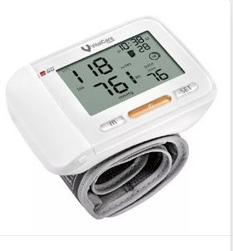
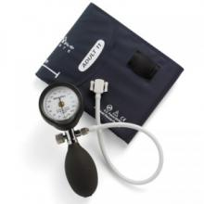
Presión:

Slide 11
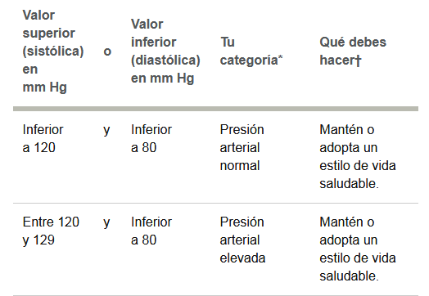
Valores de presión
120/80 mm Hg)

Slide 12
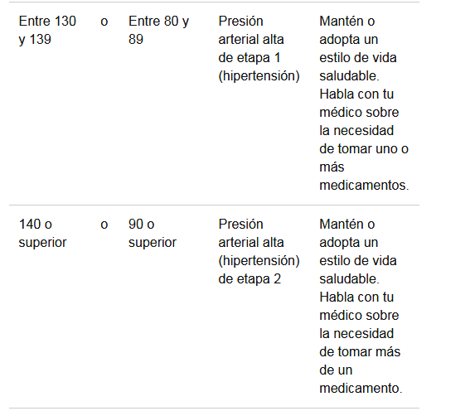
Valores de presión

Slide 13
¿Qué es el estetoscopio?
¿Cuáles son sus partes fundamentales?

Slide 14
Estetoscopio:
El estetoscopio o fonendoscopio es un aparato acústico usado en medicina para oír los sonidos internos del cuerpo.
El examen por medio del estetoscopio se llama auscultación.

Slide 15
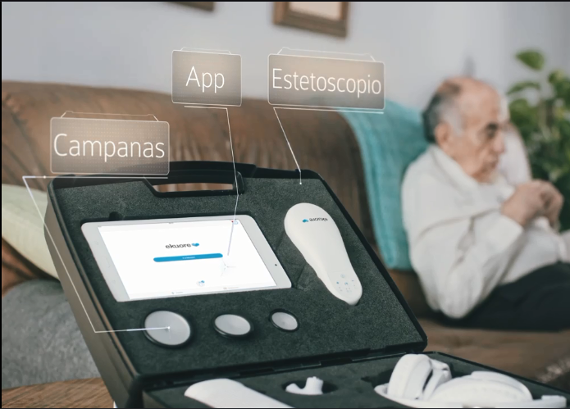
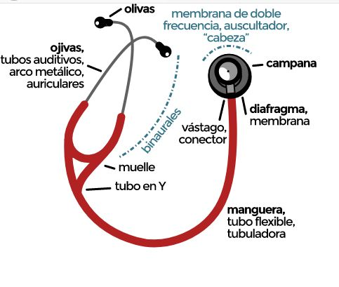
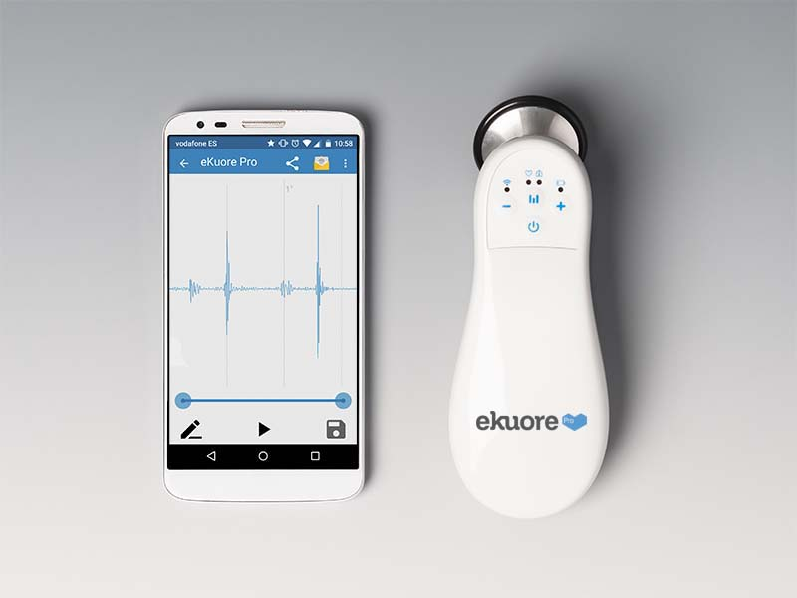
Estetoscopio:

Slide 16
¿Qué es la temperatura?
¿Qué instrumento se emplea para medir la temperatura?
¿Cuáles son los valores de temperatura normal?
¿Dónde se mide la temperatura en un paciente?

Slide 17
La temperatura:
es una magnitud referida a la noción de calor medible mediante un termómetro. En física, se define como una magnitud escalar relacionada con la energía interna de un sistema termodinámico.

Slide 18
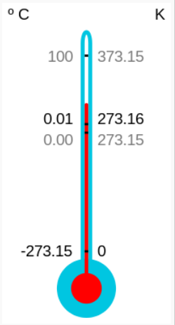

Unidad de medidas SI:
Kelvin (K)
Se mide en:
  Grado Celsius (°C)
  Grado Fahrenheit (°F)

Slide 19
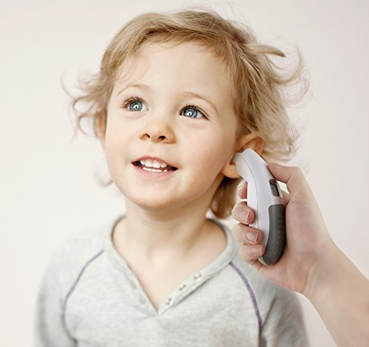
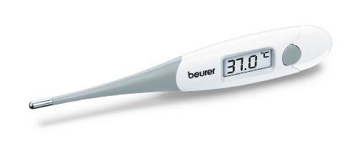
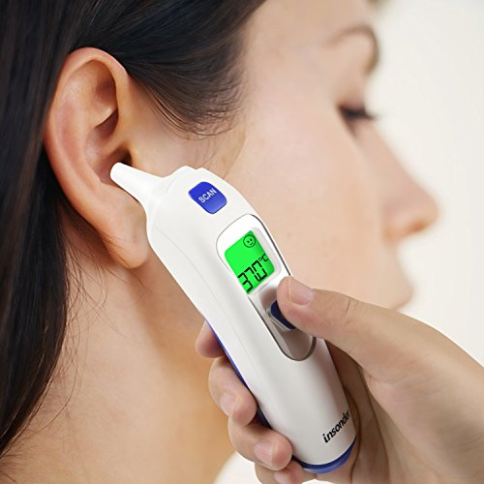
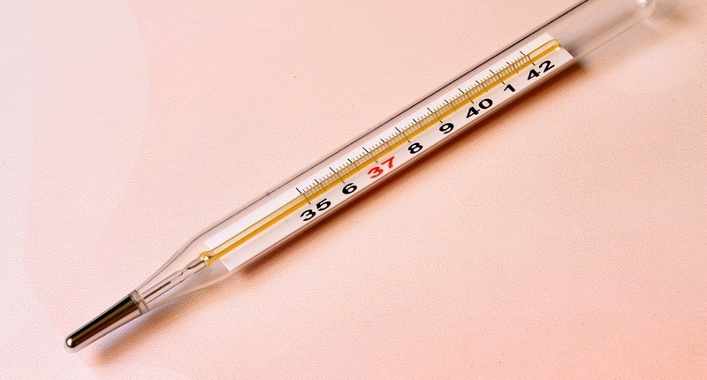

Slide 20
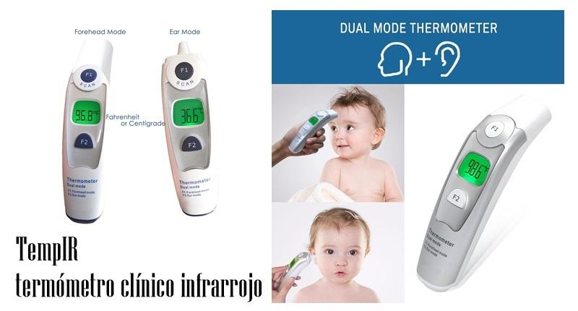

Slide 21
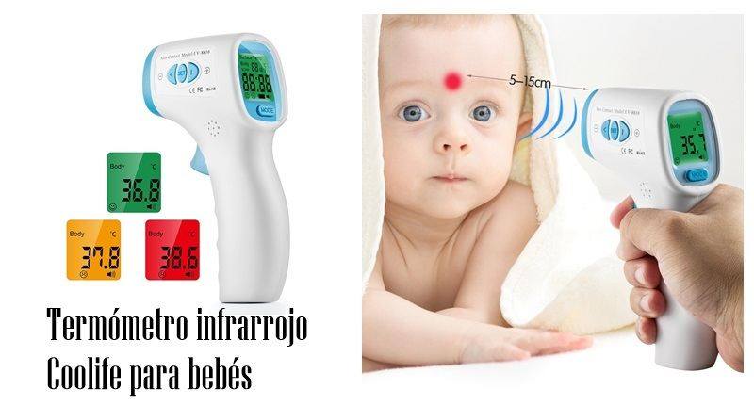

Slide 22
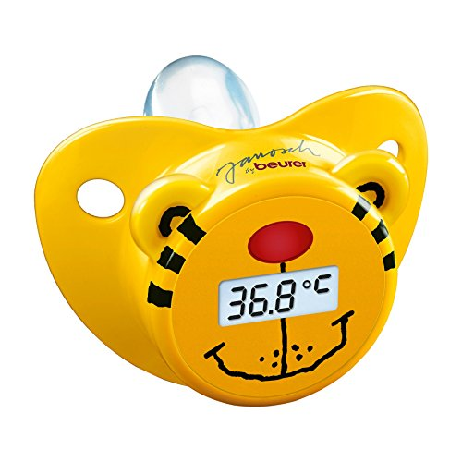
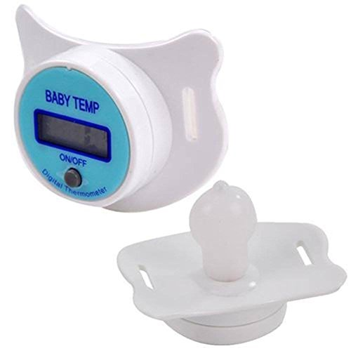

Slide 23
Valores de temperatuta normal:
Promedio de 37 °C (36 °C a 37,5 °C) Los valores normales de la temperatura:
Edad | °C
Recién nacidos | 36.1 a 37.7
Lactantes | 37.2
Niños de 2 a 8 años | 37
Adultos | 36 a 37

Slide 24
Zonas de medida temp. corporal:
Boca (oral): es accesible y cómoda. (TC)
Oído: es accesible y cómoda. (TC)
Recto: es la más exacta. (TC)
Axila: es la menos exacta. (TE)

Slide 25
Termografía:
Es una técnica que permite medir temperaturas exactas a distancia y sin necesidad de contacto físico con el objeto a estudiar. La imagen generada se denomina termograma o imagen térmica.

Slide 26
Termografía en salud:
Estudio sobre la termo-fisiología de senos y pecho.
Estudios de observaciones clínicas de patrones térmicos en la piel, en la cabeza, el cuello, columna vertebral y extremidades superiores e inferiores.

Slide 27
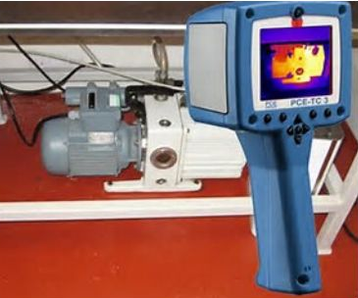
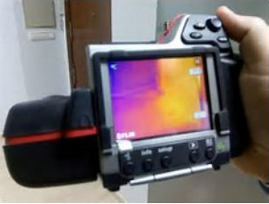
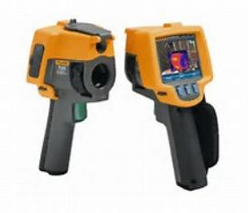
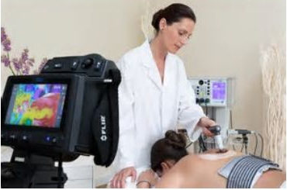
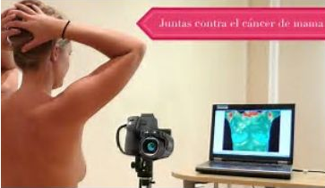
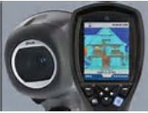
Cámaras termográficas:

Slide 28
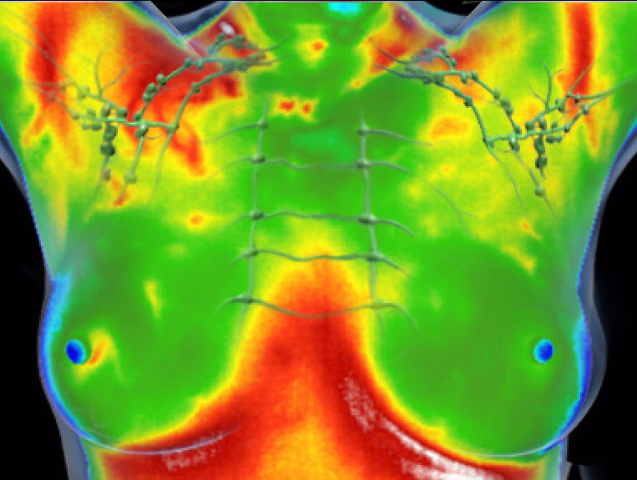
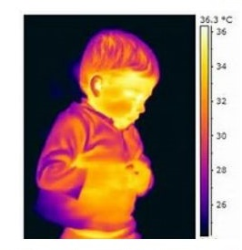
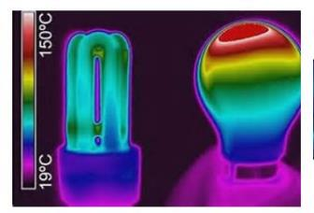
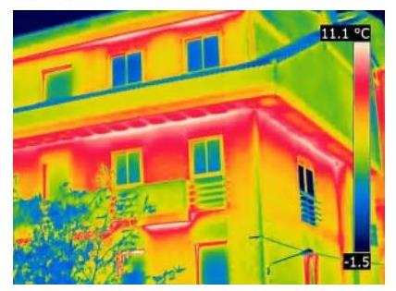
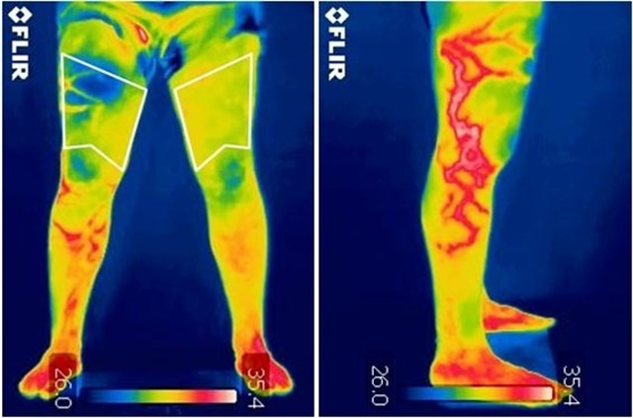
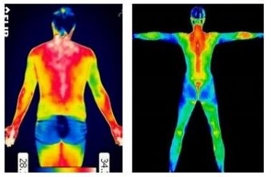
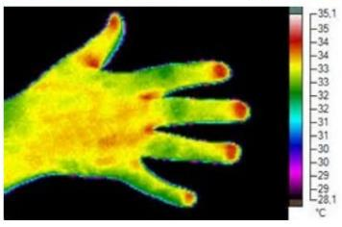
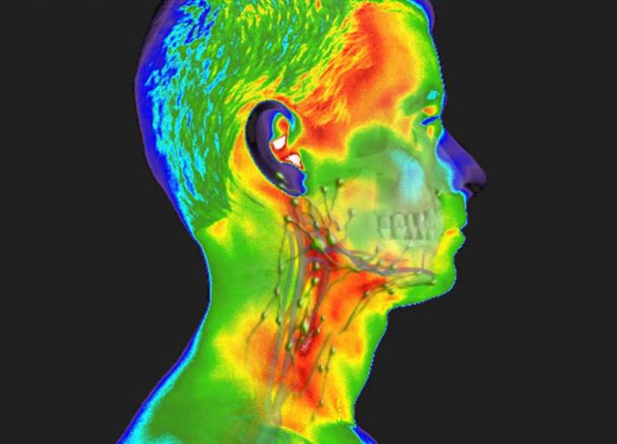
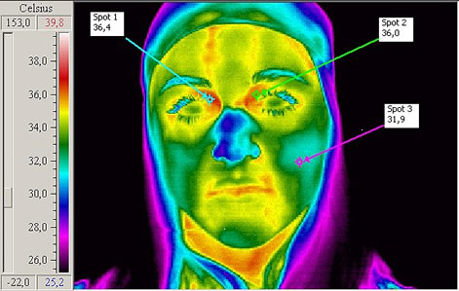
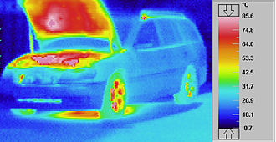
Ejemplos de termogramas:

Slide 29
¿Cuáles son las partes fundamentales del cuerpo humano?
¿Cuáles son las partes de la cara de una persona?

Slide 30
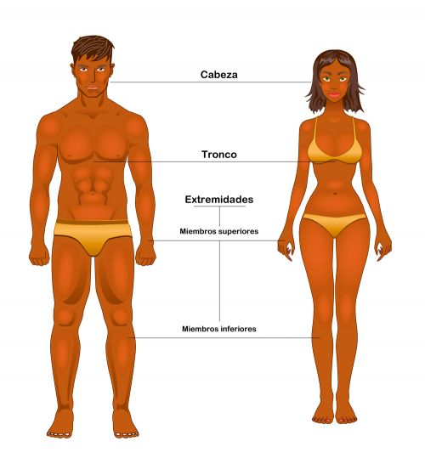
Partes generales:

Slide 31
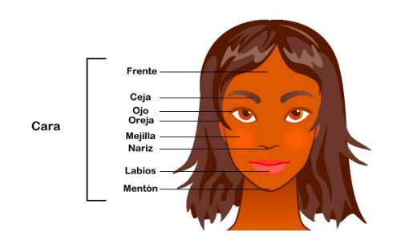
Partes de la cara:

Slide 32
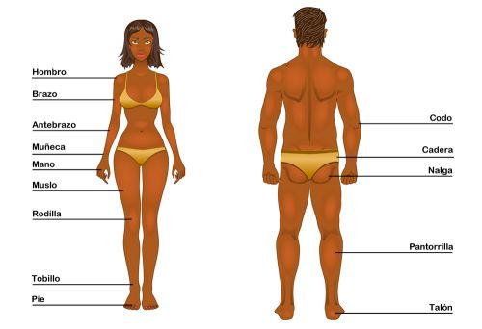

Slide 33
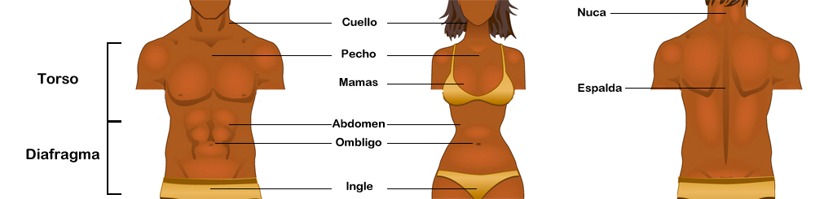

Slide 34
¿Conclusiones?

Slide 35
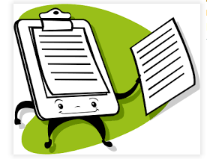
Estudio independiente
Estudiarse los nombres de las partes del cuerpo.
¿Cómo se determina el índice de masa corporal?
¿Cómo medir la talla y la el peso de un paciente?

